Slide 1
Présentation
SoC
20 juin 2011
Caroline Keramsi
Florian Thorey
Samuel Mokrani

Slide 2
Plan
Introduction
Vidéo_In / Vidéo_Out
Vidéo_Calc
Soft (LM32)
Conclusion

Slide 3
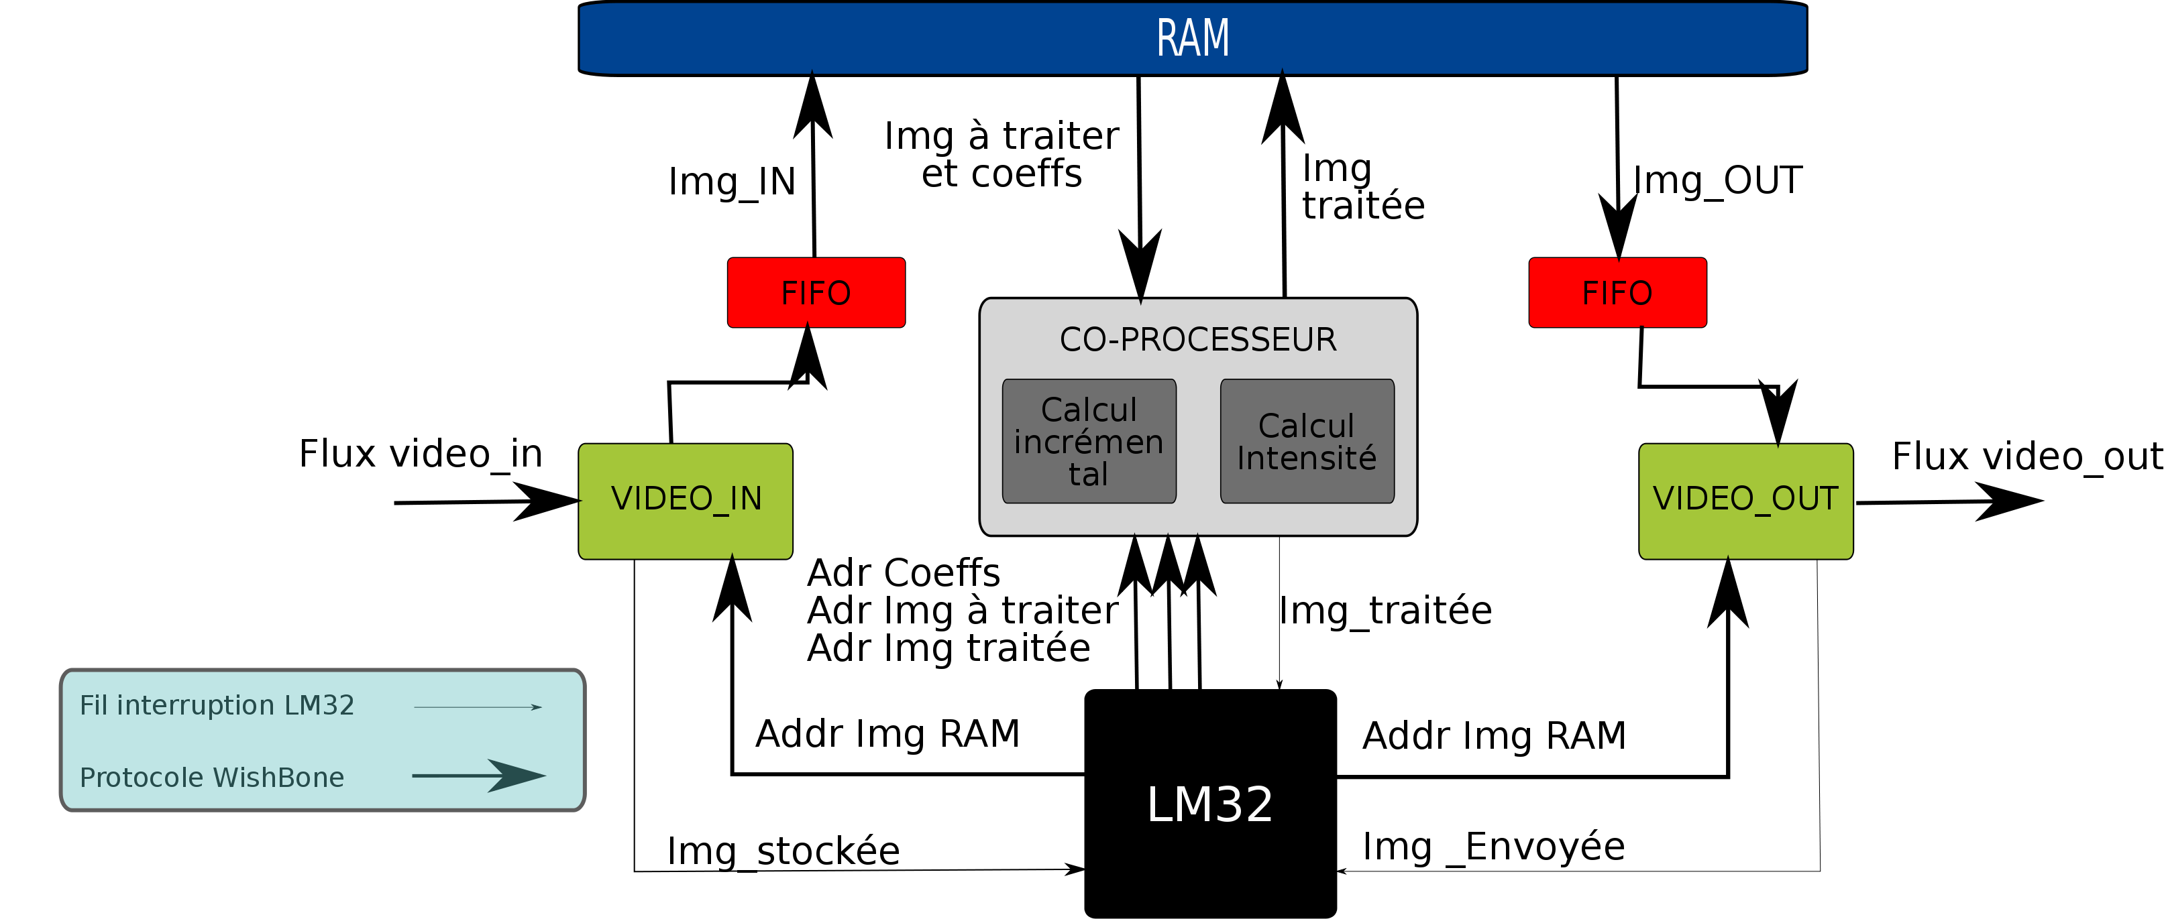
Introduction

Slide 4
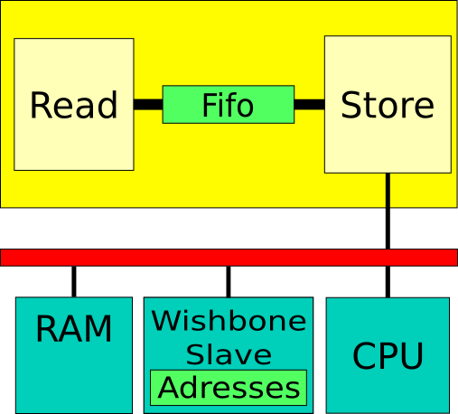
Vidéo_In / Vidéo_Out

Slide 5
De SystemC à SystemVerilog
SC_THREAD → Module SystemVerilog
sc_fifo → Module fifo
Il faut gérer le Wishbone pour l'écriture en RAM
→ Machine à états
L'architecture est conservée

Slide 6
Ce qu'il reste à faire...
Synthèse de la fifo de Video_in avec une RAM
Correction des bugs du module Video_out en SystemVerilog
Traduction du Wishbone_slave
Et à vous de compléter...

Slide 7
Video_Calc
SC_THREAD :
    get_tile()
      Récupère les pixels en RAM et charge le cache sur demande.
    process_tile()
      Parcourt les tuiles de l'image en cours
      Calcul l'antécédent du pixel supérieur gauche
      Demande à get_tile() de remlir le cache
      Procède au calcul incrémental et à l'interpolation
    store_tile()
      Place les tuiles traitées en RAM

Slide 8
Video_calc : Machine à États
!(nb_frame%3)
Idle
nb_tile == 1200
coeff_ok
Load
Coeffs
Store
Tile
Interpo
Adr_in_ok
calcul_end
nb_tile!= 1200
Init
Calcul
Calcul
Incr
Fill
Cache
coeff_ok
cache_full

Slide 9
Ce qu'il reste à faire
Modifier le code SystemC pour travailler en virgule fixe
Aller chercher les coefficients en RAM
Traduire le module en Verilog

Slide 10
Soft (LM32)
Gère les trois modules précédent :
  Envoie (lors d'une interruption de V_IN) une nouvelle adresse de stockage à V_IN ainsi que les adresses de lecture et de stockage à V_CALC
  Envoie (lors d'une interruption de V_OUT) une nouvelle adresse de lecture à V_OUT
Calcule la valeur des polynômes pour le calcul incrémental en virgule fixe

Slide 11
Ce qu'il reste à faire
  Calculer les 4 antécédents des coins de chaque tuile et en déduire la zone optimale à charger dans le cache de Vidéo_Calc

Slide 12
Conclusion
Ce qui est fait :
  Vidéo_In : System C et Verilog
  Vidéo_Out : System C et en cours de traduction en Verilog
  Vidéo_Calc : System C (ne va pas encore chercher les coefficients en RAM venant du processeur et utilise des float. En cours de migration vers la représentation en virgule fixe)
  Soft (LM32) : Il pilote les trois modules

Slide 13
Conclusion
Ce qu'il reste à faire
  V_IN / V_OUT : Finir le Verilog + synthèse de la fifo de V_IN avec une RAM
  Traduction du Wishbone_Slave
  V_CALC : Migrer vers la virgule fixe et le traduire en Verilog
  Soft : Calculer les 4 antécédents des coins de chaque tuile et en déduire la zone optimale à charger dans le cache de Vidéo_Calc

Slide 14

Démonstration !

